Slide 1


Презентация дипломного проекта
Афонин Артем Викторович
Продуктовая Аналитика

Slide 2
Структура презентации
1.
2.
3.
4.
5.
6.
7.
Описание компании
Сводка по конкурентам
Формулирование проблемы и описание данных
Предобработка данных
Анализ данных и сегментация клиентов
Дизайн А/Б теста
Вывод

Slide 3
Описание компании
1

Slide 4


TENNIS STORE — интернет-магазин теннисных товаров, основанный в 2017 году. Занимает лидирующие позиции на российском рынке.
Головной офис расположен в Калининграде, что обеспечивает выгодную логистику из Европы и конкурентные цены. Ассортимент — более 12 000 оригинальных товаров от Nike, Wilson, Babolat, Adidas и других брендов.
Компания не только продает товары, но и сотрудничает с Федерацией тенниса Калининградской области, спонсирует турниры в четырёх городах и продвигает спорт через участие собственной команды.

Slide 5
Сводка по конкурентам
2

Slide 6
Прямые конкуренты
Профильный интернет-магазин:
• SALETENNIS
• TENNIS PRO
• TENNIS DIRECT
• RUS TENNIS
Многопрофильный интернет-магазин:
• СПОРТМАСТЕР
Маркетплейсы:
Требуется дополнительное исследование

Slide 7
Посещаемость сайтов
Магазин | Посещаемость | Уникальные посетители | Доля уникальных посетителей | Среднее время сессии | Среднее количество страниц
tennis-store | 30 304 | 18 100 | 60% | 01:39 | 2.72
tennis-pro | 11 507 | 9 702 | 84% | 12:30 | 5.28
saletennis | 13 707 | 9 053 | 66% | 02:29 | 3.64
tennisdirect | 3 522 | 3 456 | 98% | 00:49 | 9.19
rus-tennis | 1 017 | 988 | 97% | 02:39 | 1.01
sportmaster/tennis | 31 640 | 24 604 | 78% | 03:59 | 4.68
sportmaster | 14.7М | 7.1М | 49% | 06:01 | 4.7

Slide 8
Прочее
Магазин | Email Marketing | Мобильное приложение | Маркетплейсы | Бонусная система
tennis-store | Да | Нет | Нет | Нет
tennis-pro | Да | App Store | Нет | Да
saletennis | Да | Нет | Нет | Нет
tennisdirect | Да | Нет | Нет | Нет
rus-tennis | Да | Нет | Wildberries + Ozon + Я.Маркет | Нет
sportmaster | Да | App Store + Google Play | Wildberries + Ozon + Я.Маркет | Да

Slide 9
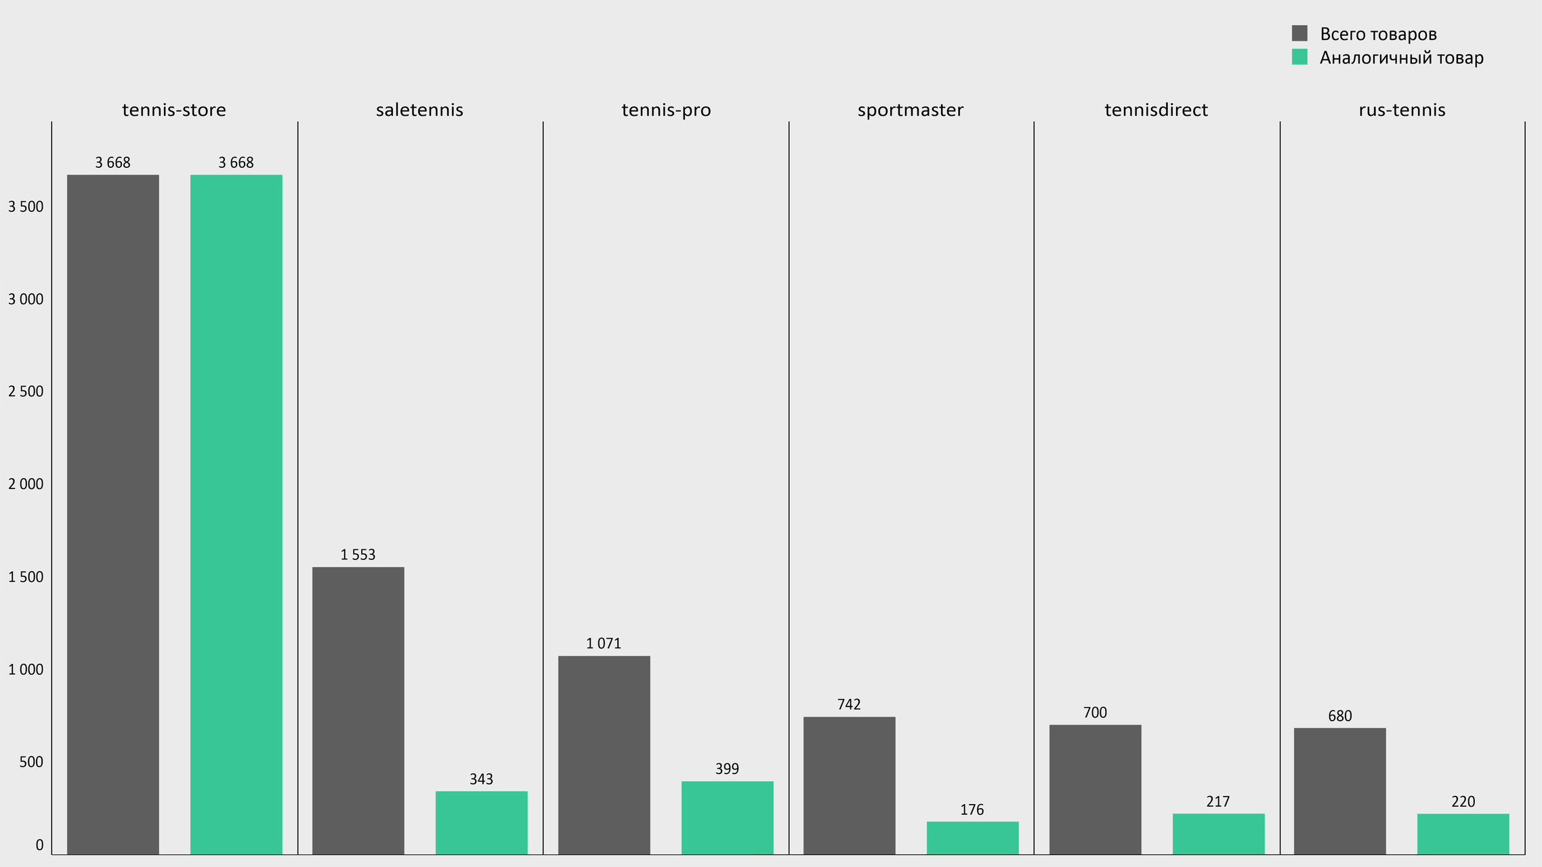
Сравнение товарной сетки

Slide 10
Формулирование проблемы и описание данных
3

Slide 11
Описание проблемы
В настоящий момент эффективность продаж снижается, поскольку отсутствует сегментация клиентов. Что затрудняет разработку маркетинговых стратегий, усложняет процесс продаж и делает взаимодействие с клиентами менее эффективным.
Ключевые цели анализа — выявление кластеров клиентов и описание их поведения.
Для решения задачи я проанализирую историю продаж за два года.

Slide 12

Описание данных
Файл продаж содержит следующую информацию:
ID заказа
Артикул
Название
Количество товара
Дата заказа (с 2023-12-01 по 2024-12-09)
Цена одной единицы товара
ID клиента
Регион доставки
 | ID заказа | Артикул | Название | Количество | Дата | Цена | ID клиента | Регион
0 | 536365 | 22752 | Теннисная ракетка Yonex New EZONE 105 (275g) | 1 | 2023-12-01 08:26:00 | 4840 | 17850.0 | Москва и МО
1 | 536366 | 85123A | Теннисная ракетка Wilson Ultra Team V4.0 | 1 | 2023-12-01 08:26:00 | 2550 | 17850.1 | Москва и МО
2 | 536367 | 71053 | Теннисная ракетка Head Geo Speed (MM TRADE) | 1 | 2023-12-01 08:26:00 | 1142 | 17850.3 | Москва и МО
3 | 536368 | 84406B | Теннисная ракетка Wilson Blade 98 (18X20) V8.0... | 1 | 2023-12-01 08:26:00 | 3998 | 17850.5 | Москва и МО
4 | 536369 | 84029G | Теннисная ракетка Wilson Six.One Lite 102 | 1 | 2023-12-01 08:26:00 | 3005 | 17850.8 | Москва и МО
5 | 536370 | 84029E | Теннисная ракетка Yonex New EZONE 100L (285g) ... | 1 | 2023-12-01 08:26:00 | 4993 | 17851.0 | Москва и МО

Slide 13
Предобработка данных
4

Slide 14
Обработка null значений
0 | ID заказа | 974022 | non-null | object
1 | Артикул | 974022 | non-null | object
2 | Название | 974022 | non-null | object
3 | Количество | 974022 | non-null | int64
4 | Дата | 974022 | non-null | object
5 | Цена | 974022 | non-null | int64
6 | ID клиента | 893078 | non-null | float64
7 | Регион | 974022 | non-null | object
Количество строк: 974022
Как видно, только столбец ‘ID клиента’ имеет пропущенные значения. Поскольку нашей задачей является сегментация клиентов и анализ поведения, нам обязательно нужен идентификатор клиента.
Поэтому удалим строки с пропущенными значениями.

Slide 15
Обработка дублей
Дублями будут считаться строки с идентичными данными в каждом столбце.
Количество дублирующихся строк: 5718.
Дубликатов почти нету. Также удаляем эти строки.

Slide 16
Обработка ошибок
1) ‘ID заказа’ имеет тип данных object, что может говорить о наличии иных символов, кроме цифр. После проверки были удалены строки, содержащие “С” в id, т.к. это отмененные заказы.
2) ‘Артикул’ - данные корректны.
3) ‘Название’ - данные корректны.
4) ‘Количество’ - никаких отклонений.
5) ‘Дата’ - данные корректны, но необходимо изменить тип данных
object.
6) ‘Цена’ - найдено 510 строк с нулевой ценой. Удаляем эти строки.
7) ‘ID клиента’ - данные корректны.
8) ‘Регион’ - данные корректны.

Slide 17
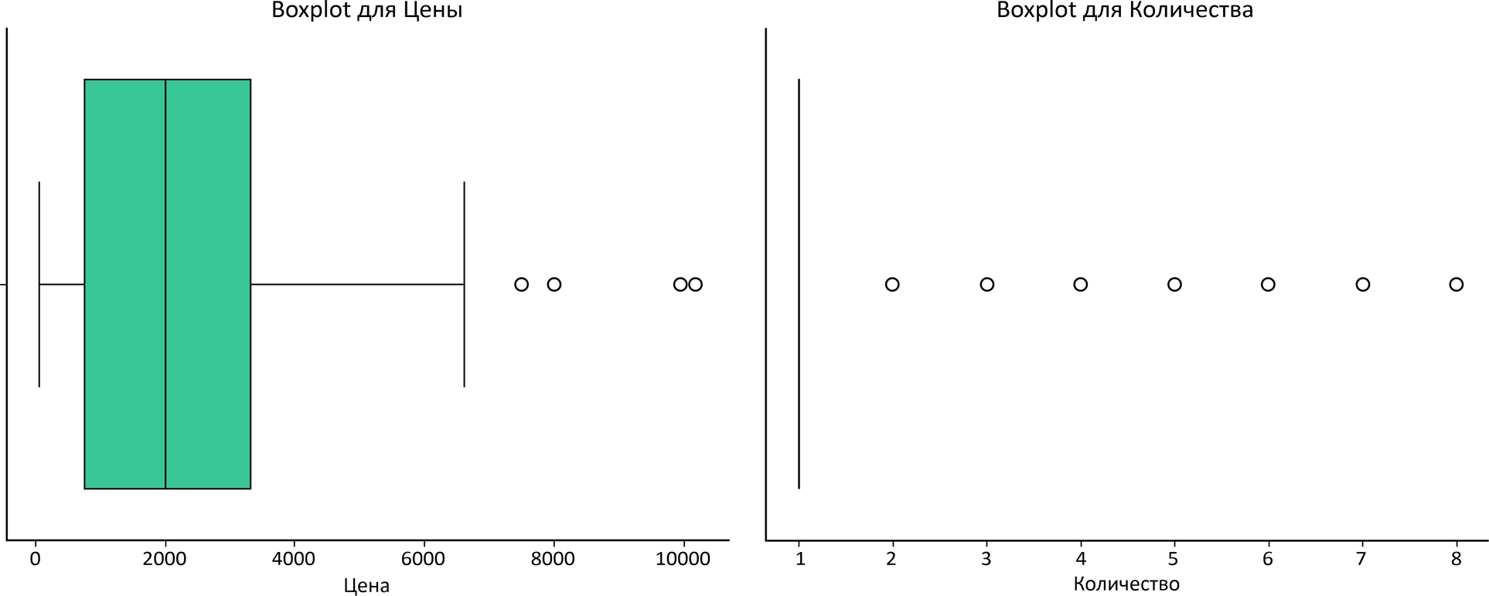
Обработка выбросов
В столбцах “Цена” и “Количество” могут содержаться выбросы. Посмотрим на графики.

Slide 18
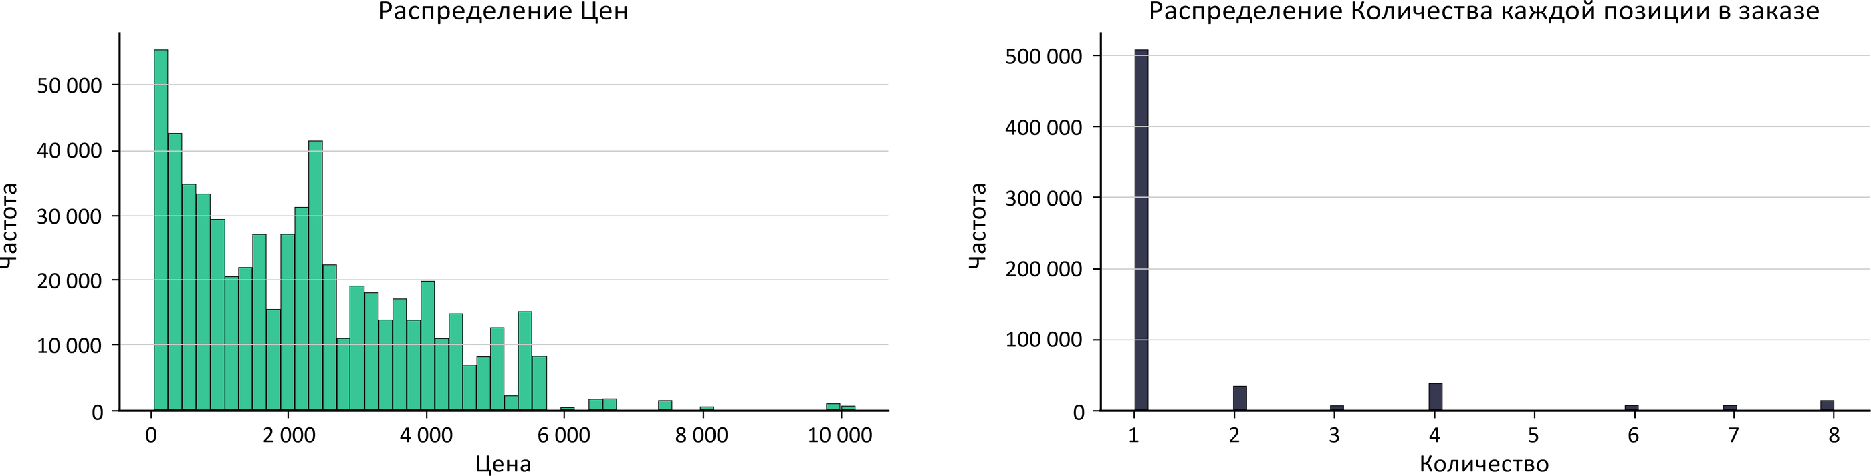
Как видно на графиках, аномальных значений нет.
После обработки данных количество строк сократилось на 38%.
Осталось 603 894 строки.

Slide 19
Анализ данных и Сегментация клиентов
5

Slide 20
Анализ данных
Для построения кластеров, основываясь на тех данных, что у нас есть, создадим дополнительные столбцы:
Сумма заказов (руб.)
Количество заказов
Количество артикулов
Продажи в мес.
Средний чек
Среднее количество товара в заказе
LifeTime (мес.)
Месяцев с последней покупки
Доля заказов в выходные
 | ID клиента | Количество заказов | Количество артикулов | Средний чек | LifeTime (мес.) | Продажи в мес. | Сумма заказов (руб.) | Мес. с последней покупки | Доля заказов в выходные
0 | 12347.0 | 7 | 48 | 97707.86 | 13 | 52611.92 | 683955 | 1 | 0.428571
1 | 12348.0 | 3 | 1 | 2105.00 | 9 | 701.67 | 6315 | 4 | 0.000000
2 | 12349.0 | 1 | 59 | 312099.00 | 1 | 312099.00 | 312099 | 2 | 0.000000
3 | 12352.0 | 7 | 38 | 34823.43 | 9 | 27084.89 | 243764 | 2 | 0.428571

Slide 21
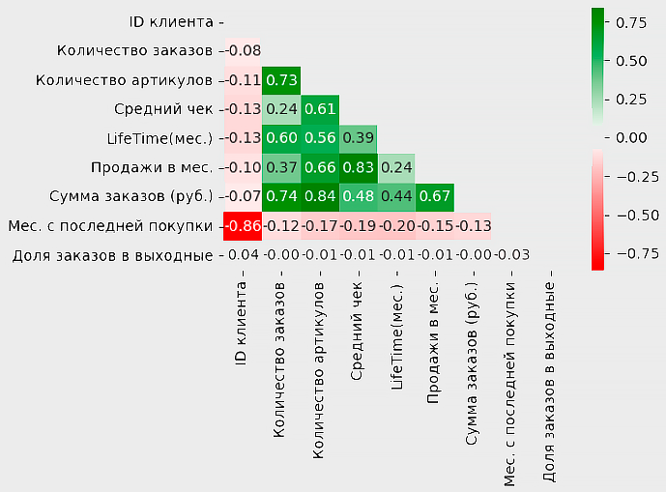
Построим матрицу корреляции (метод Пирсона).
Никаких неожиданных взаимосвязей не наблюдается.

Slide 22
Сегментация клиентов
Для решения этой задачи я воспользуюсь одним из популярных и простых алгоритмов машинного обучения без учителя “K-means” кластеризацией.
Поскольку K-means использует расстояние для измерения близости точек, необходимо провести данные к одному масштабу.
 | ID клиента | Количество заказов | Количество артикулов | Средний чек | LifeTime (мес.) | Продажи в мес. | Сумма заказов (руб.) | Мес. с последней покупки | Доля заказов в выходные
0 | 12347.0 | 8.853291 | 6.555754 | 8.084328 | 21.370968 | 3.455710 | 9.790136 | -3.750819 | 0.070594
1 | 12348.0 | 2.915823 | -0.066924 | -0.088285 | 14.219255 | -0.167148 | 0.016410 | -2.427007 | -0.809112
2 | 12349.0 | -0.052911 | 8.105743 | 26.411559 | -0.084170 | 21.565519 | 4.426789 | -3.309548 | -0.809112
3 | 12350.0 | -0.052911 | -0.066924 | -0.088285 | -0.084170 | -0.069208 | -0.044311 | 0.661888 | -0.809112

Slide 23
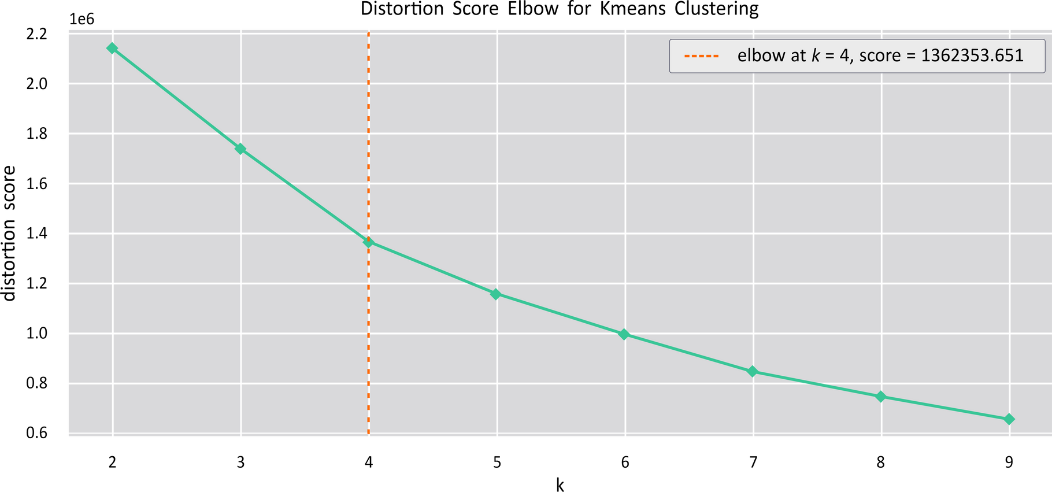
Также необходимо определить оптимальное число кластеров с помощью метода “Локтя”.
График показывает, что 4 - это оптимальное число кластеров.
Разделим базу клиентов на 4 сегмента и опишем их особенности.

Slide 24
Теперь необходимо оценить качество кластеров, с помощью 3-х показателей.
Silhouette Score (Силуэтный коэффициент, от -1 до 1).
Насколько хорошо каждый объект вписывается в свой кластер по сравнению с другими кластерами. В нашем случае 0.509 — неплохой показатель (чем ближе к 1, тем лучше).
Calinski-Harabasz Score (Индекс Калински-Харабаша, От 0 и выше).
Показывает, насколько кластеры компактны внутри и разделены между собой 149681 — высокий показатель (чем больше, тем лучше).
Davies-Bouldin Score (Индекс Дэвиса-Боулдина, от 0 до ∞).
Измеряет насколько кластеры различимы, учитывая их разброс и расстояния между ними. 0.763 — хороший показатель, но кластеры частично пересекаются или имеют размытые границы.

Slide 25
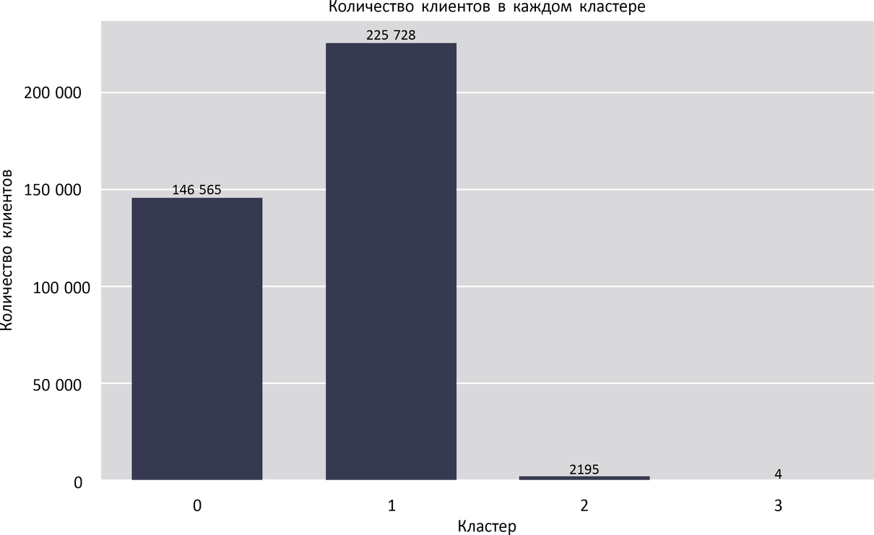
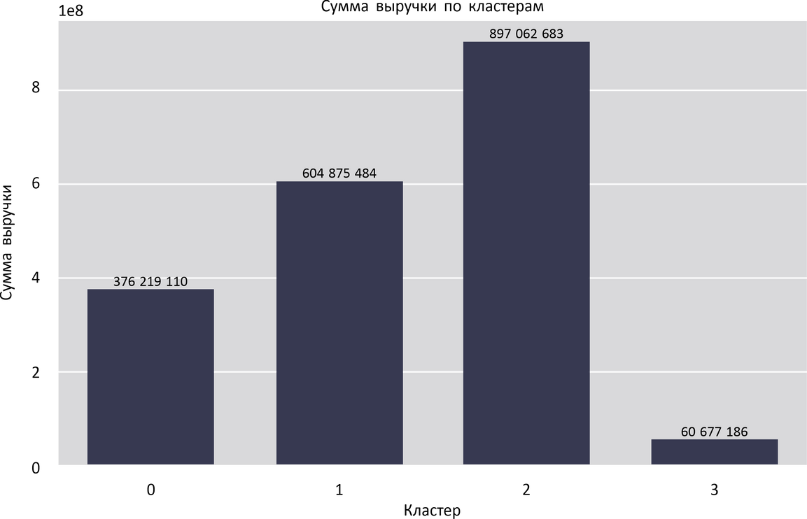
Описание кластеров

Slide 26
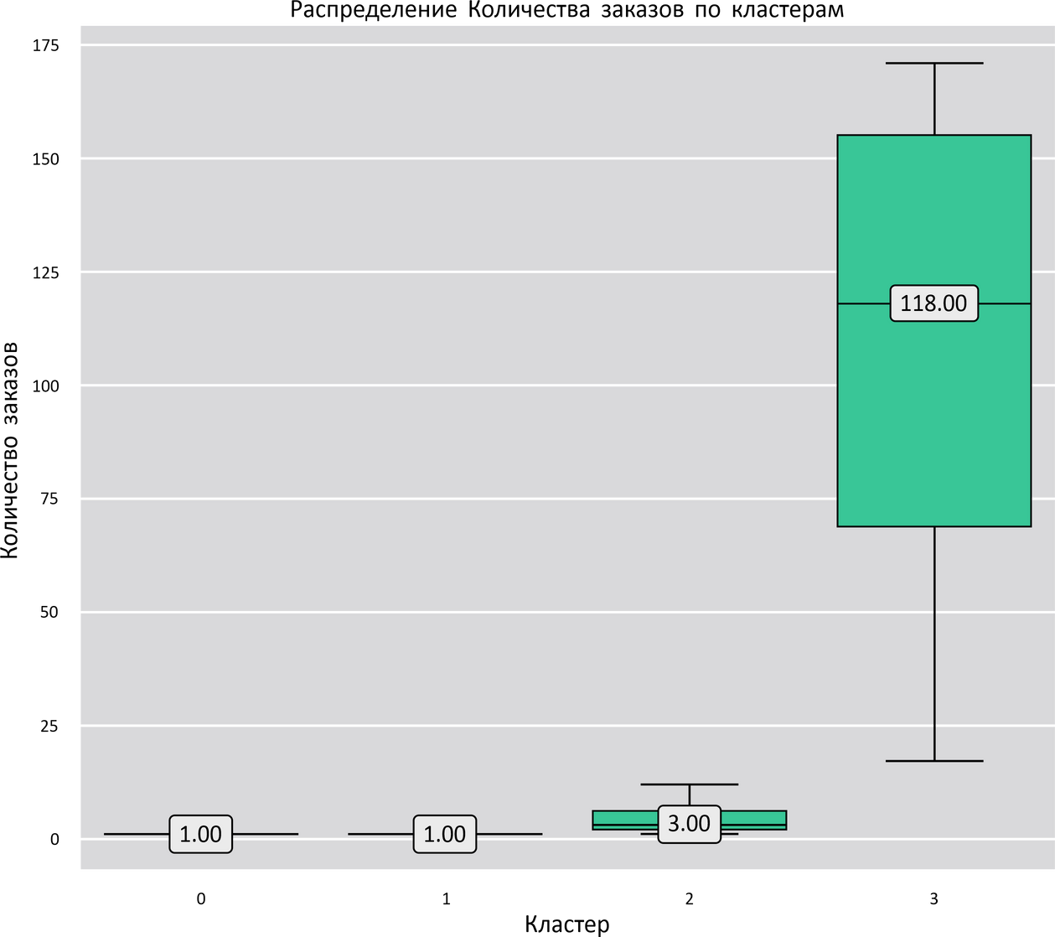
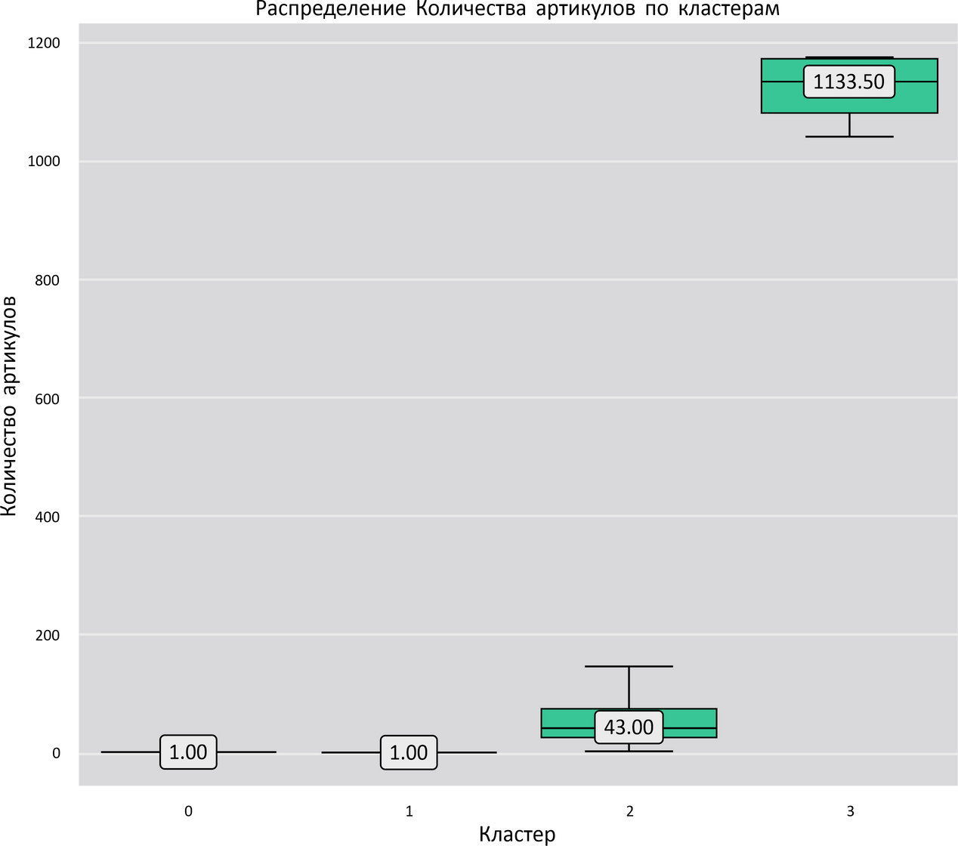

Slide 27
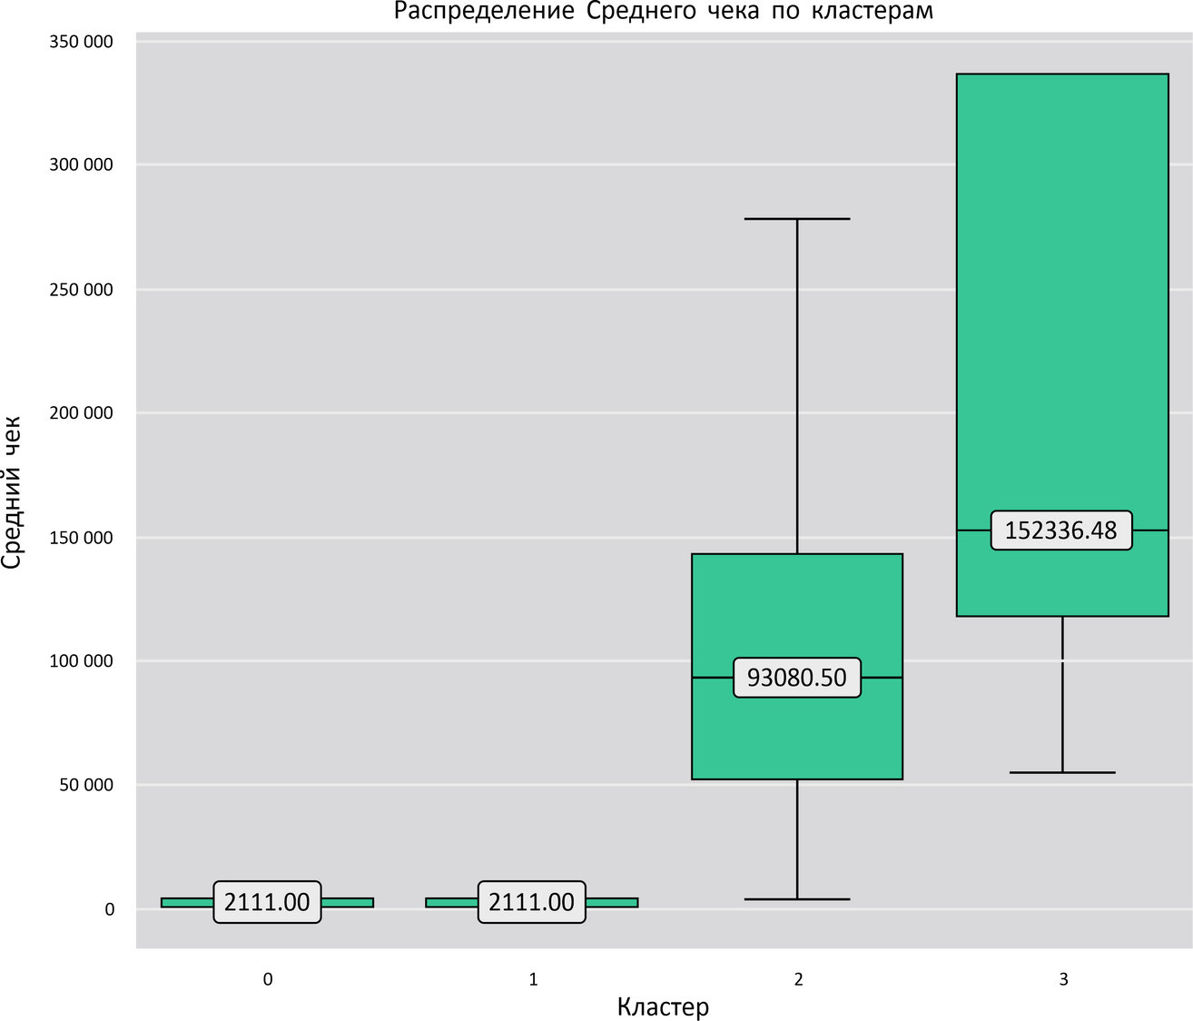
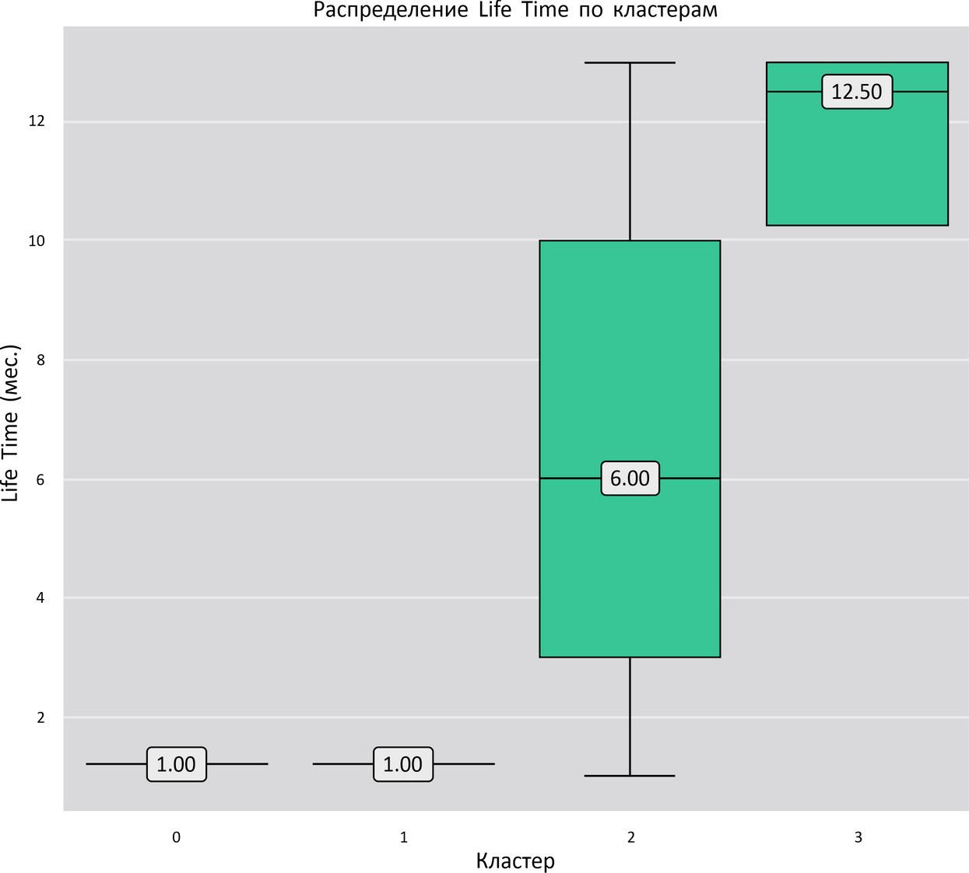

Slide 28
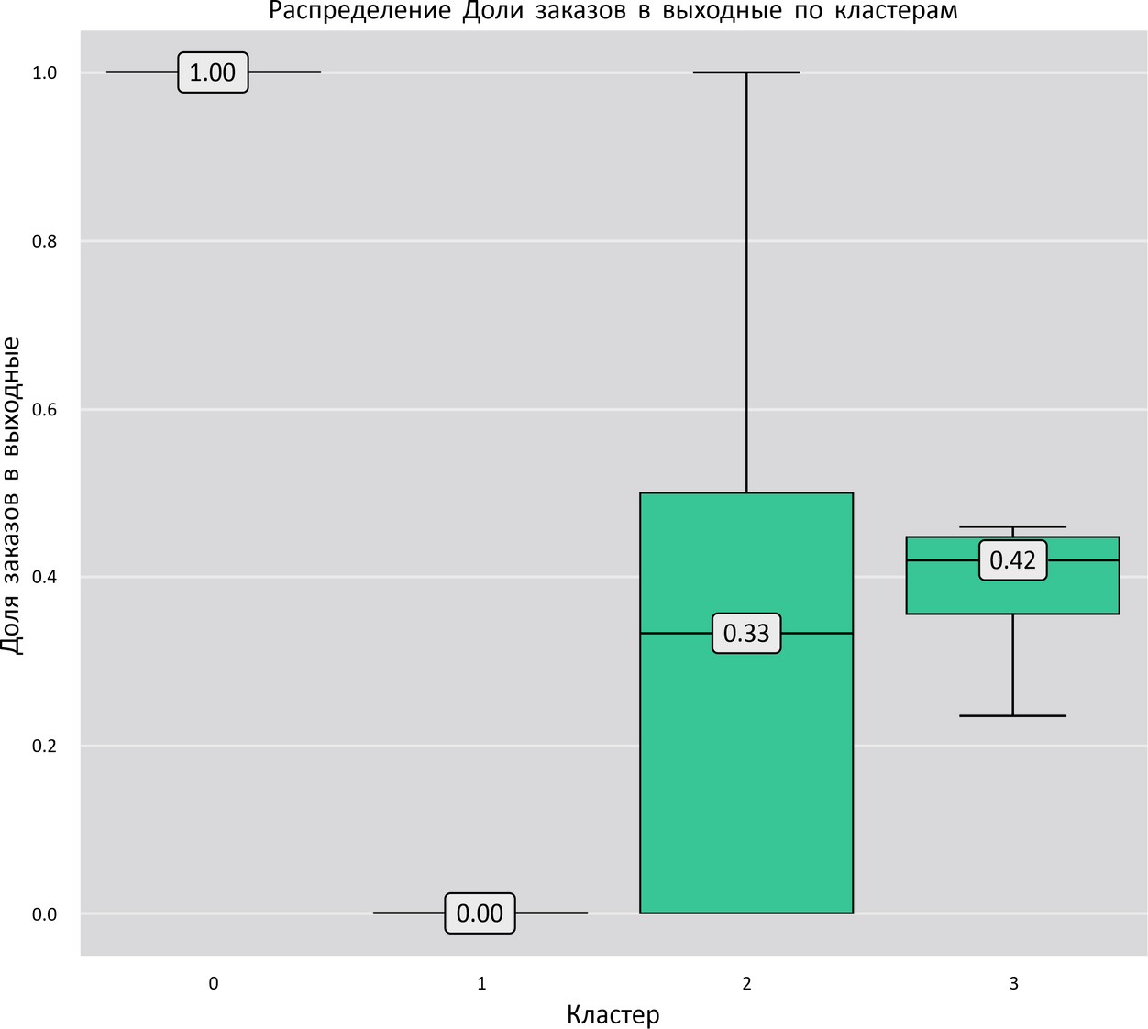
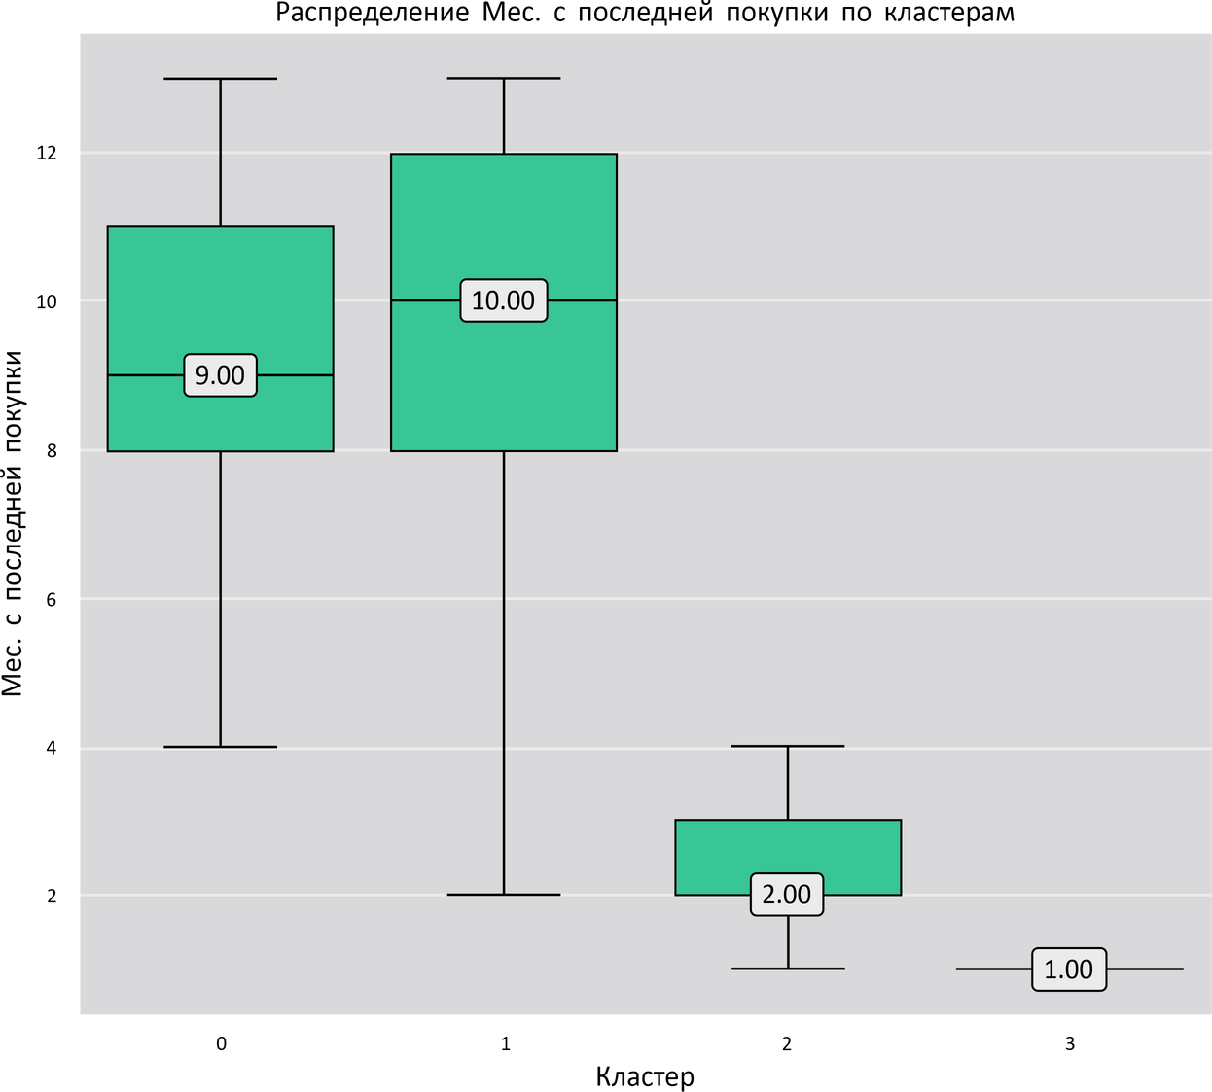

Slide 29
Кластер 0
Разовые покупатели. 39.14% клиентов относится к этому кластеру, вклад в выручку 19.40%. Это клиенты, которые совершают всего один заказ с небольшим средним чеком (2111 руб). Их Life Time составляет 1 месяц - это минимальное значение, по факту это разовая покупка. Давность покупки от 4 до 13 месяцев, медиана 9 месяцев. Совершают покупки только в выходные дни.
Это наиболее массовый, но наименее лояльный сегмент. Клиенты делают одну покупку и не возвращаются. Требуется работа по повышению удержания.
Кластер 1
Этот кластер копирует характеристики класса 0, за исключением того, что все заказы сделаны в выходные дни.
60.28% клиентской базы, 31.20% от выручки.
В дальнейшей работе необходимо объединить с кластером 0.

Slide 30
Кластер 2
Клиенты с высокой покупательной способностью, активные и малочисленные. Хотя этот сегмент крайне мал (0.59% клиентской базы), приносит 46.27% всей выручки. Клиенты совершают в среднем по 3 покупки, но с очень высоким средним чеком (93 080 руб.) и большим количеством артикулов (43). Их Life Time 1-13 месяцев, медиана — 6 месяцев, а время с последней покупки составляет от 1 до 7 месяцев (медиана — 2 месяца). Заказы чаще совершаются в будние дни.
Это лояльные клиенты с высокой ценностью. Их необходимо удерживать, например с помощью программ лояльности и персональных предложений.
Кластер 3
Максимально лояльные и высокодоходные клиенты. По всем признакам b2b сегмент. Кластер крайне мал (>0.1%) и приносит 3.13% всей выручки. В среднем клиенты совершают большое количество заказов (118) с высоким средним чеком (152 336 руб). Также у них самый высокий Life Time (от 10 до 13 месяцев, медиана — 12,5 месяца). Их интересует большое количество разнообразных товаров (в среднем 1133 артикулов). Время с последней покупки — всего 1 месяц. Около половины заказов совершаются в будние дни.
Это ценный сегмент с высокой частотой заказов и большим вкладом в выручку на 1 покупателя. Их необходимо поддерживать индивидуальным подходом, например, персональными менеджерами, специальной ценовой программой, эксклюзивными предложениями и др. Однако этот сегмент очень мал. Возможно из-за заточенности бизнеса на работу с b2c, а не b2b.

Slide 31
Дизайн А/Б теста
6

Slide 32
Гипотеза
Как видно из результатов сравнения кластеров, у компании значительная доля клиентов совершает только одну покупку и больше не возвращается. Если удастся вернуть часть таких клиентов, это может существенно увеличить выручку.
Гипотеза: если предложить клиентам из кластера "0" скидку 10% на второй заказ, то в течение 2-х недель доля повторных покупок среди них увеличится на 8%, так как это привлечет их внимание и скидка снизит барьер для повторной покупки.

Slide 33
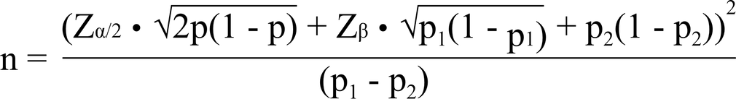
План А/В теста
1. Определение размера выборки.
При расчете по формуле сравнения долей в двух группах получается маленькая выборка.
Поэтому, для повышение точности и получения дополнительной ценной информации, увеличим размер выборки до 10 000 в каждой группе, т.к. затраты на эксперимент минимальны.

Slide 34
2. Разделение на группы.
Группа A (контрольная группа): Клиенты, которые не получат никакого специального предложения.
Группа B (тестовая группа): Клиенты, которые получат предложение скидки.
Распределение по группам будет случайным образом поровну. Но после необходимо проверить группы на однородность по среднему чеку и давности покупки с помощью t-теста или теста Манна-Уитни.
3. Формат предложения.
Отправляем клиентам из группы B персонализированное предложение по e-mail, с предложением скидки 10% на второй заказ c ограничением по времени в 2 недели.

Slide 35
4. Метрики для оценки.
Первичная метрика:
• доля клиентов, совершивших повторную покупку.
Вторичные метрики:
• средний чек повторных покупок
• общая выручка от повторных покупок
• время между первой и второй покупкой
5. Продолжительность эксперимента.
Эксперимент длиться 2 недели.

Slide 36
6. Анализ результатов.
Если разница в доле повторных покупок между группами составит 8% или более, гипотеза подтверждается. Если нет — гипотеза опровергается.
Далее проверим статистическую значимость различий с помощью статистических тестов. Подойдет z-тест для пропорций, т.к. данные бинарны (купил/не купил).
Если ∣Z∣ > 1.96, различия статистически значимы на уровне α = 5% и мощности 80%

Slide 37
Вывод
7

Slide 38
Компания имеет хороший потенциал для развития продаж за счет дифференцированного подхода к клиентам.
В ходе разделения клиентской базы на кластеры была выявлена одна из проблем: 99% клиентов совершают всего одну покупку и не возвращаются (низкий Retention). Несмотря на их огромную численность, они формируют лишь 51% выручки.
Запланированный А/Б тест – лишь первый шаг к глубокой персонализации работы с клиентами.
В дальнейшем можно:
- провести серию CustDev для большего понимания потребностей сегментов
- провести анализ потребительских корзин для системы рекомендаций покупок
- улучшить показатели рекламы и многое другое.

Slide 39
Спасибо за внимание!

